Slide 1
SYMPOSIUM SUR LES ZONES ÉCONOMIQUES SPÉCIALES DE NOUVELLE GÉNÉRATION EN AFRIQUE CENTRALE
UNECA
,
GUIDE POUR LA FORMATION SUR L’IMPLEMENTATION DU GUIDE D'OPÉRATIONNALISATION DES PROJETS ZESNG
Documents techniques et didactiques
Douala 21/23 Janvier 2024
Francois SERRES

Slide 2
TABLE DES MATIERES DE LA FORMATION
Module I : Développement des ZES en Afrique Centrale : Objectifs des nouvelles ZESNG, Stratégie et Feuille de route
Module II : Plan directeur d’industrialisation régional, problématiques d‘implémentation, chaînes de valeurs régionales, Hubs régionaux, Corridors
Module III : Développement des ZES en Afrique Centrale : Étude d’opportunité, de faisabilité et modèles de contrat
Module IV : Réflexions sur la définition d’un cadre réglementaire harmonisé

Slide 3
Module I : Développement des ZES en Afrique Centrale : Objectifs des nouvelles ZESNG, Stratégie et Feuille de route
TABLE DES MATIERES
Contexte de la formation
Bilan des ZES en Afrique, Tendances récentes
Pluralité de définitions des ZESNG
Parcs Eco-industriel/Économie circulaire
Stratégie, Principaux principes, Guide d’opérationnalisation
Feuille de route (national, régional) : Phases de développement des ZES

Slide 4
Contexte de la Formation
La CEA a, courant 2022, engagé une consultation pour, sur la base d’un diagnostic des ZES développées en Afrique, proposer un nouveau concept de ZESNG, permettant de résoudre les déficits de développement constatés ;
Une stratégie a été élaborée, avec un guide d’opérationnalisation de ces nouvelles ZES et une feuille de route à développer au niveau national, comme régional. Cette feuille de route permettait de proposer un mode de déclinaison des projets de ZES, et ce depuis leur identification jusqu’à leur mode d’exécution ;
La formation a pour objet de poursuivre cette tâche, permettant une meilleure appropriation d’étapes du développement des ZES, en matière d’études et de contrats ;
Toutefois, avant de les aborder, divers éléments d’ordre stratégique, comme de politique industrielle doivent être présentés ; il en est de même de plusieurs défis en termes d’infrastructures, de gouvernance, de financement et surtout d’objectifs de souveraineté. Ils sont autant de points d’attention dans l’élaboration de ces études et des contrats afférents.

Slide 5
Bilan des ZES en Afrique, Tendances récentes
Le rapport stratégique (Annexes 1 et 2) sur la base des documents consultés souligne que dans la plupart des cas, les performances des ZES en Afrique sont mitigés ; il met en exergue un déficit dans la conception et la mise en œuvre des politiques et programmes de ces ZES, ainsi que des retards dans leur opérationnalisation (insuffisances sur le plan des infrastructures et des services de base (électricité, eau, routes, délais administratifs, etc.) ;
De même, il est noté une faible part de l’industrie nationale concentrée dans les ZES, voire une incapacité généralisée de ces zones à contribuer au développement socio-économique des régions où elles sont situées ;
Au titre des préoccupations mises en exergue, figure également pour les gouvernements le coût des ZES qui est imputable à la fois aux dépenses d’investissement dans les infrastructures et aux recettes fiscales perdues en raison des incitations offertes. Il est donc nécessaire de bien comparer dans l’adoption d’une stratégie des ZES leur avantages économiques et financiers au regard des dépenses publiques qu’elles engendrent ;
Un changement de paradigme était donc nécessaire.

Slide 6
Bilan des ZES en Afrique
Il est nécessaire d’approfondir ces constats ;
Ces résultats mitigés sont la conséquence d’orientations de politique économique, déclinées dans des cadres réglementaires qui ne permettaient pas de répondre aux attentes espérées :
Le modèle économique est davantage tourné vers l’exportation avec des incitations fonctions du pourcentage d’exportation réalisé par les entreprises des ZES ; voir sur ce point l’exception de la législation de RDC ;
Le modèle de ZES était peu adossé à la politique industrielle du pays, souvent élaborée après l’adoption des législations sur les ZES (Sénégal) ;
Le cadre d’incitations n’était pas directement connecté aux valeurs ajoutées réalisées et au niveau de transformation des matières premières ;
L’absence d’implications des Etats a laissé libre court à l’initiative privée, aux offres spontanées qui n’ont pas répondu aux exigences de politiques industrielles ; de même, l’implication du secteur privé nécessitait un accompagnement public, défaillant notamment en termes d’infrastructures, et pourtant affirmé dans les politiques industrielles (RDC) ;
L’absence de dispositifs d’inclusivité des PME locales dans les dispositifs réglementaires doit être aussi relevé.

Slide 7
Tendances récentes
Characteristics, trends, and way forward for Special Economic Zones in Africa (Etude ONUDI/AEZO) – Annexe 3
Le manque relatif d’impact économique transformationnel à long terme de ces zones dans leurs économies respectives est probablement dû à leur conception et leur configuration sous-optimales, ainsi qu’à une mauvaise gestion qui ne parvient pas à capitaliser sur leur base d’actifs. L’enquête conclut que le fossé entre la définition des objectifs et leur réalisation à un degré satisfaisant est important ;
Les résultats de l’enquête montrent qu’il est important que les ZES tirent davantage parti des avantages de la numérisation, tant au niveau des infrastructures, en termes de connectivité et de bande passante, qu’au niveau opérationnel, en termes de promotion numérique des zones et des entreprises qui s’y trouvent. Améliorer les installations TIC dans les ZES africaines devrait donc également être une priorité clé, notamment par le développement d’une stratégie de l’industrie 4.0.

Slide 8
Tendances récentes
Les ZES africaines offrent une occasion unique de diversifier la composition sectorielle des économies hôtes. Les résultats de l’enquête suggèrent que les activités liées à la production des ZES africaines sont principalement axées sur les activités productives agro-connexes, suivies de près par la couture de vêtements prêts à porter. Compte tenu des incitations que les ZES peuvent offrir à diverses entreprises, le manque persistant d’application du concept de ZES au secteur touristique africain - un domaine en forte croissance - représente une occasion manquée ;
De même, les TIC, l’informatique et les logiciels restent négligeables dans les ZES africaines, tout comme le secteur financier (y compris les activités financières offshore), qui sont pratiquement inexistants dans la structure économique continentale.

Slide 9
Pluralité de définitions
Dans le rapport stratégique, il était fait référence au Guide de l’UNCTAD sur les ZES en Afrique (Annexe 4) qui indique : « Ce que l’on appelle les zones de nouvelle génération - ou zones 2.0, sont des zones d’une plus grande superficie présentant davantage de liens avec l’économie locale, qui sont multifonctionnelles et moins dépendantes des incitations ;
Dans l’ouvrage d’Okan (Annexe 5), il est fait référence à PIA, une zone industrielle intégrée de nouvelle génération (Togo), caractérisée par un fort engagement social et environnemental ;
Ouvrage de référence - des « Zones Economiques Spéciales Sécurisées – (Annexe 6) : La priorité économique des pays africains est de s’industrialiser, de transformer leurs matières premières, de s’équiper et de créer de l’emploi et de la valeur ajoutée localement. Avec une double préoccupation : trouver un équilibre entre les exportations, y compris vers le reste de l’Afrique, et la promotion de l’import-substitution ;
Pour assurer leur succès, la première condition est d’inscrire les politiques des ZES dans le Plan national de développement du pays et d’y ajouter des objectifs de développement durable, de protection de l’environnement et de responsabilité sociétale.

Slide 10
Pluralité de définitions
L’Initiative de la zone modèle des ODD : Les membres fondateurs de GASEZ ont identifié des critères utilisés pour sélectionner les ZES selon les zones modèles ODD ;
Ces critères sont les suivants : (i) engagement envers le développement durable; (ii) la promotion de l’investissement dans les ODD; (iii) les niveaux des normes et de la conformité sociales, environnementales et de gouvernance; et les liens et retombées ;
A new generation of science and technology parks (ONUDI) – Annexe 7);
Zone 4.0 ou Nxt Zone : Zone du futur (Douglas van den Berghe)

Slide 11
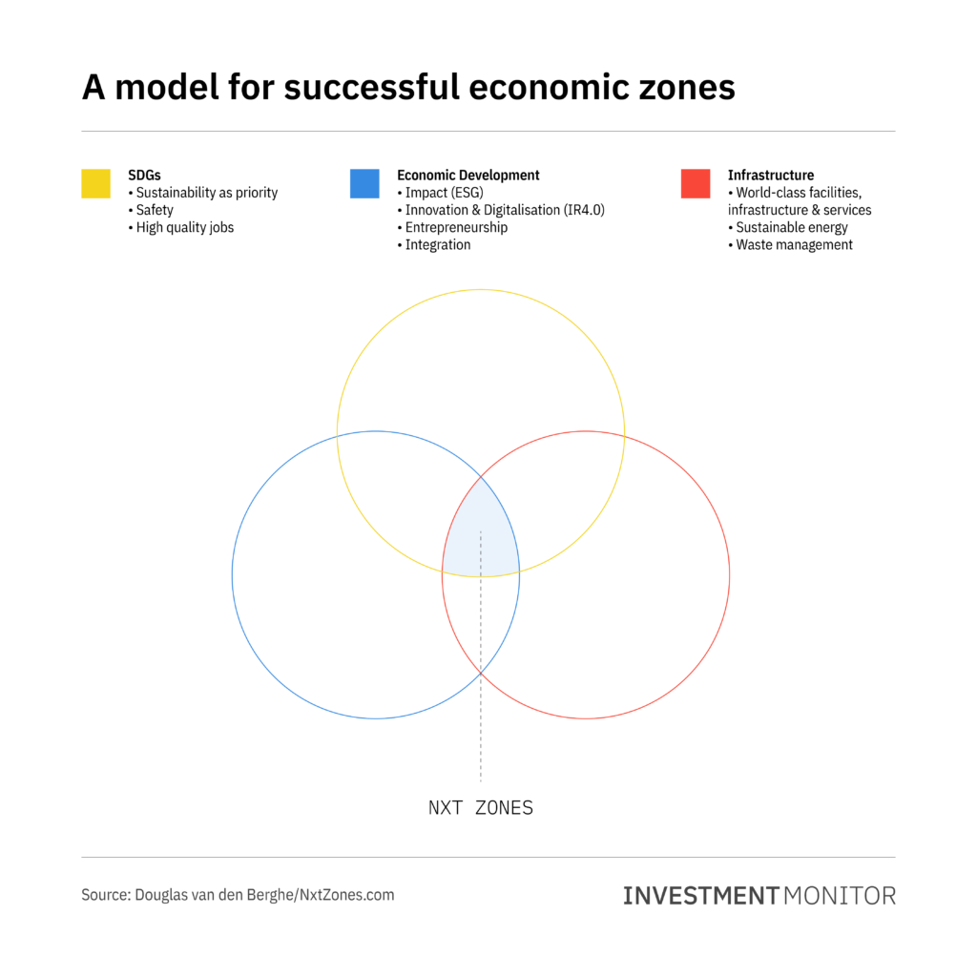

Slide 12
Pluralité de définitions
Strategic Framework for Leveraging a New Generation of Industrial Parks and Zones for Inclusive and Sustainable Development (ONUDI) – Annexe 8
  Science and technology parks
  Research parks
  Technology parks
  Innovation areas
  Eco-industrial parks
  Smart parks and cities
  Clusters and industrial parks and zones

Slide 13
Parcs Eco-industriel
Un parc éco-industriel (PEI) se définit comme une zone réservée à une utilisation industrielle, située en un lieu approprié, qui assure la durabilité par la prise en compte de facteurs sociaux, économiques et de qualité environnementale dans le choix du site, la planification, le fonctionnement, la gestion et le déclassement (Manuel ONUDI) – Annexe 9 ;
L’expression « synergies industrielles » englobe le concept de symbiose industrielle, mais comprend également une approche plus globale des différents types de coopération industrielle (Van Beers et al., 2007) : 1. Synergies d’approvisionnement et co-implantation des fournisseurs et des clients : Co-implantation et regroupement d’entreprises des chaînes d’approvisionnement et de valeur. 2. Synergies d’équipements : Utilisation partagée des infrastructures, principalement concernant l’eau et l’énergie. 3. Synergies de services : Partage de services et d’activités entre entreprises (par ex. formation commune du personnel et partage des prestataires de maintenance ). 4. Synergies de sous-produits et échanges des déchets (symbiose industrielle ) : Utilisation par une installation de déchets préalablement mis au rebut ( sous forme solide, liquide ou gazeuse ) par une autre installation, afin de fournir un sous-produit utile.

Slide 14
À propos du Programme mondial de parcs industriels écologiques (GEIPP)( ONUDI)
L’objectif du Programme mondial de parcs industriels écologiques est de démontrer la viabilité et les avantages de l’écologisation des parcs industriels en améliorant la productivité des ressources et l’économie, les performances environnementales et sociales des entreprises, contribuant ainsi au développement industriel inclusif et durable dans les économies participantes.

Slide 15
Parcs Eco-industriels et Économie circulaire (Onudi) - Annexe 10 -
L’économie circulaire est une « économie industrielle »
Elle assure :
La réutilisation des produits, pièces et matériaux plusieurs fois ;
En concevant des produits pour durer ;
En maintenant la valeur aussi longtemps que possible dans l’économie ;
En réduisant au minimum la production de déchets et la pollution, et ;
En utilisant l’énergie renouvelable le long des chaînes de valeur ;
CIRCULAR ECONOMY and Agribusiness Development (ONUDI) – Annexe 11.

Slide 17
Economie circulaire
Certains auteurs voient d’ailleurs dans ces symbioses le caractère d’une écologie industrielle et proposent de passer d’une logique de traitement des déchets à une logique d’extraction des matières. Par la transformation des modèles économiques, des boucles de circularité sont créées à chaque étape du cycle de vie des produits : matière, utilisation des produits et régénération.

Slide 18
Stratégie : Principaux principes
La stratégie de développement des ZES de nouvelle génération se doit de prendre en compte nombre de paramètres dont l’absence ou le déficit a pu générer les échecs de certaines ZES :
1) Transformation économique du Pays : la politique industrielle doit être l’axe principal de la politique de transformation économique ;
2) Transformation sur place des matières premières et Développement des chaînes de valeurs : Le benchmark opéré, sur des études réalisées à Madagascar, permet d’agrandir le spectre de l’éligibilité des produits à développer au-delà de celui proposé dans le cadre de la politique d’import substitution. Une première liste sélective du secteur manufacturier a été préparée dans ce pays sur la base de plusieurs approches différentes, l’analyse Hausmanienne de l’espace des produits, l’analyse de l’indice de la Chaîne de Valeur Mondiale, les tendances commerciales mondiales, les tendances domestiques et les secteurs d’intérêt du Gouvernement Malagasy, les secteurs d’intérêt du secteur privé.

Slide 19
Stratégie : Principaux principes
Puis une évaluation détaillée de la chaîne de valeur des industries identifiées a été effectuée pour évaluer davantage leur pertinence pour Madagascar et pour enfin établir une liste finalisée des industries à fort potentiel. L'évaluation de la chaîne de valeur réalisée vise les objectifs suivants : Comprendre le niveau actuel de la participation de Madagascar dans les chaînes de valeurs ; Déterminer si Madagascar a la capacité adéquate d'accueillir les industries présélectionnées ; Déterminer à quelle étape de la chaîne de valeur Madagascar peut participer de manière concurrentielle ; et sur la base de l'évaluation ci-dessus, comprendre les défis et les problèmes existants qui peuvent entraver le développement de ces industries à Madagascar et tenter de trouver des solutions ;
Bien évidemment de telles orientations nécessitent études et outils d’analyse (outils d’analyse et de calcul des chaînes de valeurs, diagnostic de la chaîne de valeur industrielle développé par l’ONUDI, méthodologie de l’espace produit, et autres guides de l’économie circulaire) - (Annexe 12).

Slide 20
Stratégie : Principaux principes
3) Equilibre des territoires : L’enjeu pour les ZES est non seulement de ne plus être une enclave déconnectée du territoire mais davantage un éco-système, et surtout de tisser des liens avec les « territoires », régions, centres industriels, zones où peuvent être exploitées ressources naturelles ;
C’est toute la question de l’agrégation des projets industriels qui est ici posée qu’ils soient développés par le pays, les bailleurs, ou le secteur privé. Il s’agit ici d’éviter toute concurrence avec les projets existants ou à tout le moins de réguler le développement des ZES dans un contexte économique existant ;
Une telle stratégie ne peut réussir sans associer les collectivités locales dans le cadre de gouvernance des ZES. A titre d’exemple, la ZES de Sandiara au Sénégal a été développée par une municipalité qui doit s’associer avec un développeur privé. De même, trois municipalités dont celle de Sandiara se sont associées pour développer un projet d’agropole.

Slide 21
Stratégie : Principaux principes
4) Développement d’un tissu industriel local : L’enjeu est ici d’assurer une intégration des PME locales dans le développement des ZES, soit à travers des liens développés avec des structures situées en dehors de la ZES, ou avec des PME qui ont leur siège dans les ZES ;
Bien évidemment, ont été mis en évidence dans les différentes études, comme cela s’est développé en Asie, la possibilité de créer des centres d’incubation, de recherches ;
Il peut être aussi envisagée une réserve d’espace aux PME locales dans le périmètre de la ZES (Tanger Med) ;
Bien évidemment, cet axe stratégique autour de la constitution de « champions nationaux » nécessite des mesures d’accompagnement et notamment de renforcement des capacités, voire d’incitations. Enfin, il doit être promu à travers un ensemble de critères à prendre en compte dans le recrutement des promoteurs développeurs, comme des entreprises à agréés ;
Au Ghana, des incitations fiscales à l’exportation ont été accordées aux entreprises nationales qui créent des liens d’approvisionnement avec des entreprises basées dans des ZES (Guide UNCTAD).

Slide 22
Stratégie : Principaux principes
5) Développement du capital humain : Force est de constater que s’agissant des ZES, l’un des objectifs prioritaires avancés est celui de la création d’emploi. C’est là un critère qui doit évoluer. Le triptyque (investissement, exportation emploi) n’a pas créé les résultats espérés .
C’est le curseur de la formation qui doit être mis au premier plan, parce qu’aussi c’est cela que recherchent les investisseurs, du moins ceux qui ne se focalisent pas sur leur propre main d’œuvre importée dans les ZES.

Slide 23
Stratégie : Principaux principes
6) Une finance locale : Il a été relevé un déficit de fonds de développement publics et le peu d’appétit des banques locales pour des projets qui s’inscrivent dans le long terme. Nous évoquerons ci-après la possibilité de fonds générés par l’exploitation des ressources naturelles. Cette problématique est d’ailleurs au cœur des orientations réfléchies par la CEA sur les modalités d’exploitation du capital naturel en vue de soutenir l’industrialisation des pays ;
Par ailleurs, il ne peut être question de favoriser l’implication des banques locales sur les projets de ZES sans des modifications fortes des politiques publiques en matière de crédit telles que soutenues par les banques centrales et les gouvernements. A travers les benchmarks opérés, nous renvoyions ici aux propositions faites par le Sénégal dans sa nouvelle politique d’industrialisation.

Slide 24
Stratégie : Principaux principes
7) Transfert de technologies/Pôle de recherches/Innovations : Force est de constater là aussi que l’évaluation des transferts de technologies opérés dans la plupart des ZES en Afrique produit des résultats insatisfaisants. L’assemblage est certes une étape, mais elle n’est pas nécessairement porteuse d’une modification des paradigmes espérée. Là encore, les critères de recrutement des acteurs privés sont insuffisamment orientés. Pour ne prendre qu’un exemple dans le secteur de l’énergie, combien de ZES produisent aujourd’hui des panneaux solaires conçus et distribués sous le logo « Made in Africa » et vendus sur le continent ?
En d’autres termes, la recommandation aujourd’hui de transformation des matières premières doit être adossée à celle de transfert de technologie permettant de s’approprier les modalités de cette transformation (Exemple : zone dédiée à l’exploitation du fer au Sénégal).
Le transfert de technologie doit donc être au cœur de la contractualisation à développer avec les développeurs et aménageurs des ZES et les entreprises agréées.

Slide 25
Stratégie : Principaux principes
8) Externalités environnementales/Solutions énergétiques, écologiques et logistiques/ Développement urbain : Parmi leurs nombreux avantages, les parcs éco-industriels favorisent l'efficacité des ressources et les pratiques d'économie circulaire, contribuant également à combler le fossé entre les villes et les industries en apportant une contribution significative aux villes durables » ;
L’exemple de Tatu City (Kenya)

Slide 26
Stratégie : Principaux principes
9) Incitations : ce sont les choix industriels qui doivent déterminer le panel d’incitations et non le contraire, et ce avec la flexibilité nécessaire ; c’est une politique de spécialisation des incitations qui doit être mise en œuvre et ce annuellement sur la base des choix opérés et des performances relevées à travers la mise en place d’un Comité technique regroupant Administrateur des ZES, ministère de l’Industrie, Direction des Douanes et Direction des Impôts. Les critères posés par la réglementation sur les ZES à l’exportation, à l’importation, les taxations éventuelles sur la vente sur le marché domestique devraient être réexaminés ;
En Chine, par exemple, les incitations adaptatives et « intelligentes » visant à attirer les laboratoires de R&D se sont avérées plus propices au développement de la zone ; elles ont contribué à placer la ZES de Shenzhen au sommet de l’échelle de l’innovation et de la technologie (Chen, 2019).

Slide 27
Guide d’opérationnalisation
Le Guide d’opérationnalisation proposé en aval de la stratégie de développement des ZES consiste dans la proposition d’une feuille de route, tant au niveau national que régional pour le développement des ZES

Slide 28
Feuille de route national : Phases de développement des ZES
PROBLEMATIQUES | ORIENTATIONS | OPERATIONNALISATION
STRATEGIE | Prise en compte du contexte spécifique du pays Importance des problématiques de transformation Importance des modèles de production au niveau mondial | Déterminer les goulets d’étranglement (obstacles institutionnels dysfonctionnement du marché, bureaucratie) Intégrer une perspective de traitement des obstacles à l’intégration Attention particulière aux CVM

Slide 29
PROBLEMATIQUES | ORIENTATIONS | OPERATIONNALISATION
STRATEGIE | Adossement à la politique industrielle | Définir les secteurs, accentuer leur élargissement, les diversifier, prise en compte des transferts de technologie Définir les chaînes de valeurs Prise en compte des principes de l’économie circulaire Définir les marchés de destination (export/import substitution), Prise en compte des avantages comparatifs (dotation du pays) Identifier les niveaux de compétences locales

Slide 30
PROBLEMATIQUES | ORIENTATIONS | OPERATIONNALISATION
STRATEGIE | Adossement à la politique d’aménagement des territoires ZES catalyseurs et non enclavées (liaison avec l’économie locale ou régionale) Développement du concept de ville durable | ZES/Pôles de développement territorial Liens avec les parcs industriels Intégration des collectivités locales

Slide 31
PROBLEMATIQUES | ORIENTATIONS | OPERATIONNALISATION
STRATEGIE | Promotion du contenu local | Prise en compte des facteurs de production locaux, intégration des PME Politique de soutien aux champions nationaux

Slide 32
PROBLEMATIQUES | ORIENTATIONS | OPERATIONNALISATION
STRATEGIE | Prise en compte des normes ESG | Développement des PEI, des ZES zéro carbone Mise en œuvre de symbioses industrielles Gestion des déchets

Slide 33
PROBLEMATIQUES | ORIENTATIONS | OPERATIONNALISATION
GOUVERNANCE | Autonomie de la structure en charge de l’administration des ZES | Rattachement au plus haut niveau politique Coordination ministérielle, liens avec politiques complémentaires (commerce, éducation, transport, etc…) Statut de l’Administrateur : Agence ou SA Mettre en place des moyens humains et financiers importants

Slide 34
PROBLEMATIQUES | ORIENTATIONS | OPERATIONNALISATION
GOUVERNANCE | Fonction de régulation | Clarifier les missions entre l’Administrateur et le Régulateur des ZES Assurer le suivi des performances

Slide 35
PROBLEMATIQUES | ORIENTATIONS | OPERATIONNALISATION
GOUVERNANCE | Modèle de développement | Privilégier les partenariats public-privé ; assurer toutefois un équilibre contractuel entre les parties dans le respect des objectifs de souveraineté du pays Prise en compte des interférences législations PPP/ZES Poser le principe de l’appel d’offres pour le recrutement des promoteurs développeurs ; encadrer les exceptions

Slide 36
PROBLEMATIQUES | ORIENTATIONS | OPERATIONNALISATION
INCITATIONS | Adossement des incitations à la politique industrielle | Revoir les règles parfois trop strictes en matière d’incitations liées aux exportations Assurer l’harmonisation avec celles éditées au niveau continental et régional sous réserve de mesures de sauvegardes Flexibilité des incitations en fonction des secteurs industriels ou agroindustriels ciblés Favoriser les ventes sur le territoire national

Slide 37
PROBLEMATIQUES | ORIENTATIONS | OPERATIONNALISATION
OPERATIONNALISATION | Importance du choix du site | Taille de la zone et secteurs ciblés (effet d’agglomération industrielle) Présence d’un bassin de main d’œuvre Nécessité d’assurer un plan de formation adapté Proximité des matières premières et des marchés de destination des produits Proximité de nœuds importants d’infrastructures de transport, d’une ville importante, le long des couloirs de transport et des corridors économique

Slide 38
PROBLEMATIQUES | ORIENTATIONS | OPERATIONNALISATION
OPERATIONNALISATION | Approche intégrée | Présence d’axes routiers, d’infrastructures portuaires et aéroportuaires ; Cadre réglementaire du secteur Energie (rôle des producteurs indépendants) Infrastructures à l’extérieur du site Adapter les services à l’industrie cible ; en particulier les services logistiques, de facilitation douanière, facilitation du commerce Adoption de normes de durabilité et de technologies numériques améliorées

Slide 39
PROBLEMATIQUES | ORIENTATIONS | OPERATIONNALISATION
OPERATIONNALISATION
Question foncière | Privilégier les baux emphytéotiques
Parfaite coordination avec les services de l’Etat | Mise en place de Guichets Uniques
Planification minutieuse du développement et de l’exploitation de chaque ZES Assurer le suivi des performances (rôle du régulateur) | Etudes de faisabilité (Cela devrait inclure une évaluation rigoureuse des conditions du marché local, de la connectivité, de la base industrielle, de la chaîne d’approvisionnement, de l’environnement commercial et des approvisionnements fonciers et de main-d’œuvre) ; Plan de développement décliné dans un Plan d’aménagement

Slide 40
PROBLEMATIQUES | ORIENTATIONS | OPERATIONNALISATION
OPERATIONNALISATION
Prise en compte des critères de viabilité économique et financière de la zone | Développement de modèles économiques et financiers par zone
Construction des bâtiments industriels | Responsabilité de l’aménageur ou des entreprises agréées ?

Slide 41
PROBLEMATIQUES | ORIENTATIONS | OPERATIONNALISATION
OPERATIONNALISATION | Financement des projets | Préparation Financement de la préparation des projets Création d’Institutions financières de développement Exploitation Fonds souverains/Finances tirées de l’exploitation des ressources naturelles Meilleure intégration de la finance locale Fonction du schéma de développement (Public ou Public/Privé)

Slide 42
Feuille de route du développement des ZES au niveau régional
Cette feuille de route est produite en annexe à cette présentation (Annexe 13)

Slide 43
Module II : Plan directeur d’industrialisation régional, problématiques d‘implémentation, chaînes de valeurs régionales, Hubs régionaux, Corridors
TABLE DES MATIERES
Plan directeur d’industrialisation régional
Chaînes de valeurs régionales
Hubs régionaux
Corridors

Slide 44
Plan directeur d’industrialisation régional
Objectifs : le développement des ZES par l’adossement à la politique industrielle du Pays ; l’analyse des marchés de destination des produits ZES, les problématiques d’intégration au niveau économique et la place des ZES comme instrument d’exportation des produits, a fortiori dans le contexte de la ZLECAF, l’ambition de développer des chaînes de valeurs au niveau régional et de créer des hubs régionaux de développement afférents nécessitent en tout premier lieu de rappeler les fondamentaux du Plan directeur d’industrialisation régional de la CEMAC et des perspectives de relations avec d’autres ensembles régionaux (Annexe 1).

Slide 45
Plan directeur d’industrialisation régional
Le PDIDE vise à fédérer toutes les parties prenantes autour d’une vision commune : Devenir une base manufacturière de classe mondiale ; une plaque tournante incontournable de solutions énergétiques, logistiques et écologiques ; un pôle régional de recherche et d’innovation axé sur l’intégration des cerveaux, données, technologies, intelligences et logiciels ;
Déclinaison de la vision stratégique partagée du futur en piliers et axes d’intervention stratégiques : (i) Promotion et développement des chaînes de valeur industrielles et agricoles à fort potentiel d’intégration, d’exportation et d’expansion ; (ii) Développement des zones économiques spéciales, clusters industriels et pôles de compétitivité industriels ;
(iii) Développement des liens stratégiques intra-sectoriels et intersectoriels : En Afrique centrale, les secteurs agricole, extractif et manufacturier sont moins interconnectés à cause de la faible, voire de l’absence de transformation locale des matières premières avant leur exportation. De plus, les industries extractives qui par ailleurs occupent une place prépondérante dans la structure de production nationale de plusieurs pays de l’Afrique centrale, fonctionnent comme des enclaves avec très peu de liens avec le reste de l’économie locale. Ce pilier vise donc à développer et à renforcer les liens entre le secteur extractif et le reste de l’économie.

Slide 46
Plan directeur d’industrialisation régional
(iv) Développement des compétences essentielles, savoir-faire stratégiques, sciences et technologies du futur ;
(v) Développement de la durabilité, de la mobilité et de la connectivité ;
(vi) Valorisation du capital naturel de l’Afrique centrale : les pays de l’Afrique centrale disposent une marge de manœuvre climatique pour entreprendre certaines industries stratégiques afin de générer les ressources financières pour financer la transition énergétique. En effet, le capital naturel non renouvelable, comme les combustibles fossiles et les minerais, offre une chance unique de financer le développement et la croissance économique ;
(vii) Mobilisation de ressources et financement de l’industrialisation en Afrique centrale.

Slide 47
PDIDE : Chaînes de valeurs régionales
Les chaînes de valeur industrielles à fort potentiel d’intégration, d’exportation et d’expansion pour les pays de l’Afrique centrale (quelques exemples) :
Chaîne de valeur forêts – bois – panneaux – meubles : les pays exportateurs du bois de l’Afrique centrale continuent d’exporter le bois sous forme de grumes, et ce, en dépit du potentiel énorme quant à la diversification des exportations que représente la transformation locale du bois avant l’exportation. Le développement de l’aval de la chaîne de valeur bois via la 1ère et la 2ème transformation du bois est de nature à permettre aux pays de l’Afrique centrale de se positionner stratégiquement sur les marchés de la filière bois comme la construction, l’ameublement, l’aménagement intérieur et extérieur, les cartons et papiers, les emballages, l’énergie, etc.

Slide 48
PDIDE : Chaînes de valeurs régionales
C’est ainsi que lors de la réunion des ministres sectoriels de l’Afrique centrale ténue le 18 septembre 2020, l’exemple du Gabon a été suivi par l’ensemble des pays du Bassin du Congo, qui ont pris la décision portant interdiction d’exporter le bois sous forme de grumes, exécutoire à compter du 1er janvier 2022. Ladite décision a été accompagnée par la décision portant création des zones économiques spéciales (ZES) pour installer les usines de 1ère, 2ème et 3ème transformation du bois en Afrique centrale ;
Recommandations pour le développement des industries du bois en Afrique centrale : (i) Harmonisation des codes forestiers dans l’ensemble des pays de l’Afrique centrale ; (ii) Mise en application de la décision stratégique du 18 septembre 2020 portant interdiction d’exportation des grumes et création des ZES pour développer les industries de 1ère, 2ème et 3ème transformation locale du bois ; (iii) Production des produits dérivés du bois dont la demande extérieure potentielle est forte ; (iv) Création des pôles de compétitivité du bois proche des zones portuaires, des réseaux ferroviaires et routiers.

Slide 49
PDIDE : Chaînes de valeurs régionales
Etat des lieux de la Chaîne de valeur du cuivre en Afrique centrale : Les applications du cuivre sont nombreuses (Industrie automobile, transport d’énergie électrique, télécommunications, tubes de cuivre, systèmes électriques, bâtiment, air conditionné, appareils électriques et électroménagers, etc.). De plus, le cuivre est 100% recyclable et peut être réutilisé à l’infini sans pertes de ses propriétés physiques. En conséquence, le cuivre est un minerai stratégique incontournable pour la transition énergétique ;
Recommandations : (i) Harmonisation des codes miniers dans l’ensemble des pays de l’Afrique centrale tout en insistant sur la transformation locale des minerais bruts avant leur exportation ; (ii) en attendant un code minier régional, la RDC doit contraindre les multinationales minières à respecter les dispositions du code minier 2018, notamment l’art. 108 dudit code qui exige dorénavant le traitement et le raffinage des substances minérales sur le territoire national. Il en va de même pour la République du Congo ; (iii) création de pôles de compétitivité des produits en cuivre.

Slide 50
PDIDE : Chaînes de valeurs régionales
Chaîne de valeur de l’industrie métallurgique : Fer, bauxite, manganèse : même conclusion : mettre un terme à l’exploitation minière « from Pit to Port » qui consiste à prendre le tout-venant de la mine (minerai brut) pour charger dans le bateau le plus proche pour l’expédition à l’étranger. En second lieu, il doit être développé une chaîne de valeur complète des produits afin de faire de l’Afrique centrale, une puissance sidérurgique ;
Des conclusions identiques peuvent être développées pour le cobalt, le lithium, etc.;
Recommandations pour le développement de la chaîne de valeur de l’industrie métallurgique en Afrique centrale : (i) Harmonisation des codes miniers dans l’ensemble des pays de l’Afrique centrale tout en insistant sur la transformation locale des minerais bruts avant leur exportation. Pour ce faire, il faut élaborer un code minier régional en tenant compte de la Vision Minière pour l’Afrique (VMA) de l’Union Africaine ; (ii) Restriction des exportations de minerai de fer, de bauxite et de manganèse à l’état brut et exigence de leur transformation locale avant l’exportation ; (iii) Création de pôles de compétitivité métallurgiques dans les zones stratégiques.

Slide 51
PDIDE : Chaînes de valeurs régionales
Observations :
Force est de constater que le PDIDE ne traite pas de façon approfondie des produits agricoles, halieutiques ou d’élevage et de pôles de compétitivité afférents ; Toutefois, il convient de noter la mise en place d’une stratégie d’import substitution des produits du cru de la CEMAC (viande bovine, filière poisson, filière rizicole, filière manioc) (Annexe 2);
La Création des pôles de compétitivité du bois proche des zones portuaires, des réseaux ferroviaires et routiers ou dans des zones stratégiques met en exergue l’importance de la problématique de hub régionaux ;
Mais à ce stade, force est de constater que l’Afrique n’en est qu’à des stades préliminaires de projets ou de notes de concept qu’il s’agisse d’un projet au niveau de la CEMAC (de zones économiques d’échanges commerciaux aux frontières de la Guinée équatoriale, du Gabon et du Cameroun), du projet dit SKABO de la zone des trois frontières (Sikasso- Korhogo-Bobo-Dioulasso ), ou bien encore du projet dit des CAAPS (Common African AgroParks).

Slide 52
Projet SKBO
Le projet a pour objet de mutualiser le développement dans les secteurs de l’agro-industrie, du commerce, des infrastructures, du tourisme, de la santé et de l’éducation, de tirer des complémentarités entre les zones frontalières. Un accord tripartite a été signé en 2012, renforcé par une déclaration d’engagement signée en mai 2018 ;
Il vise à améliorer la connectivité multimodale pour soutenir les chaînes de valeur et le commerce sous-régional dans le bassin du SKBo. Plus précisément, le projet financera la réhabilitation d’un réseau multimodal résilient pour permettre l’accès aux mouvements sous-régionaux et aux marchés mondiaux ;
Composante 1 : Soutien à la connectivité multimodale ;
Composante 2 : Soutien au développement des chaînes de valeur (Infrastructures logistiques agricoles telles que les marchés, les centres d’entreposage et de distribution, unités de transformation).

Slide 53
Common African AgroParks
Rappelons ici une première orientation de l’UA qui souhaitait établir des zones régionales dans le secteur agricole par région (le riz pour l’Afrique de l’Ouest, le manioc pour, l’Afrique centrale, les fruits et légumes pour le Maghreb, le bétail pour l’Afrique australe) Quelles en sont les paramètres ? Alors que, par exemple, le Sénégal se propose de dédier son Agropole Nord à la culture du Riz ?
Le CAAP vise à tirer parti de l’Accord continental de libre-échange pour aller au-delà des frontières et exploiter les zones agro-écologiques afin de développer des infrastructures transfrontalières en établissant des méga-agro-parcs communs, qui visent à industrialiser l’agriculture africaine, afin de limiter la dépendance excessive de l’Afrique à l’égard des importations alimentaires et de créer des débouchés commerciaux et des possibilités d’emploi pour les Africains, et de stimuler le commerce intra-africain des produits alimentaires et des services.

Slide 54
Common African AgroParks
Modalités de développement : Etudes de faisabilité, Plan stratégique, Master Plan de développement, Options de gouvernance, Modalités de financement (Annexe 3) ;
Il est joint ci-après le modèle institutionnel (Annexe 4) ;
La gouvernance du modèle doit être l’objet d’une attention particulière.

Slide 55
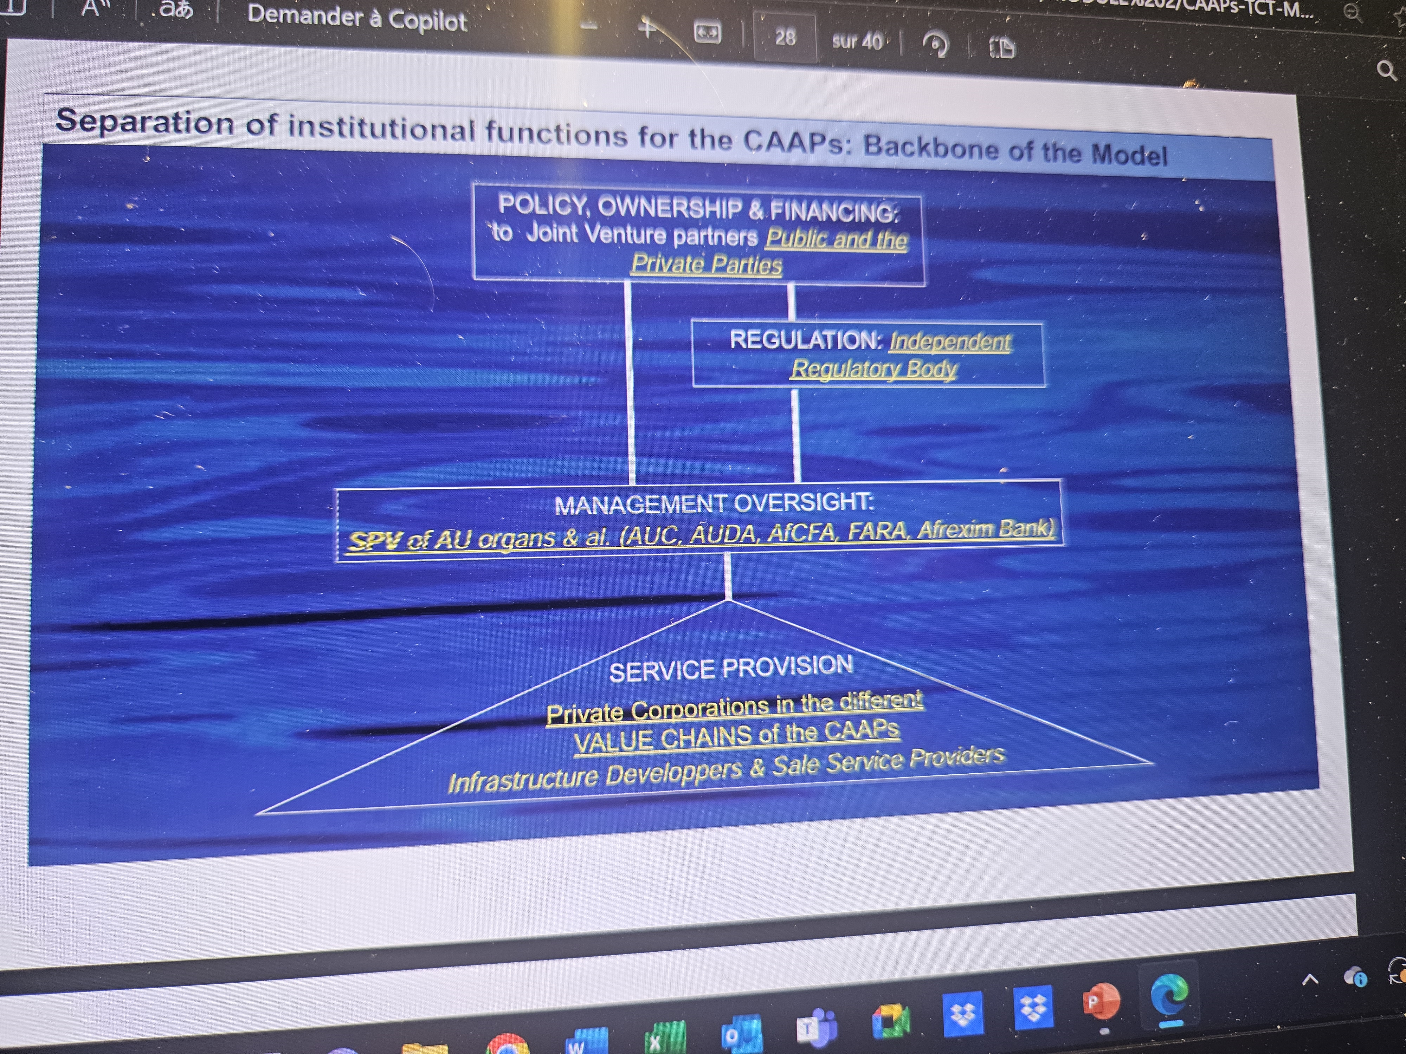

Slide 56
Le projet d’une zone de batteries en Afrique centrale (RDC/Zambie)
Il s’agit d’une zone faisant l’objet d’études de pré faisabilité suivi par la CEA et divers autres bailleurs ; elle met en exergue de nombreuses questions que suggère le développement d’une zone établissant une coopération transfrontalière :
Localisation de la zone ;
Niveau de transformation dans chaque pays ; quelles sont les obligations en ternes de transformation ?
Développement de la zone dans le cadre de quel corridor et avec quelles destinations des produits ?
Problématique du développement industriel d’un Pays dont les ressources sont exploitées par des entreprises étrangères, voire spoliées illégalement/Versus le développement d’un projet régional et avec quelle gouvernance.

Slide 57
Une feuille de route pour les Hub régionaux
Quelques points d’attention :
Mettre en place des consensus au niveau régional qui garantissent la transformation économique des pays dans le respect des enjeux de souveraineté ;
Instaurer des complémentarités entre pays ;
Développement de corridors économiques ;
Unité de Gestion de projets ou SOS communautaire/Traité ou accord interétatique ;
Favoriser les ventes dans l’espace régional sauf mesures de sauvegarde.

Slide 58
Corridors (Annexes 5 et 6)
Le concept de corridor de développement
Un point d’attention important : Les contraintes actuelles à l’intégration des chaînes de valeur régionales et nationales seraient davantage liées aux problèmes « derrière la frontière ». Il s’agit notamment d’un environnement commercial favorable pour les agriculteurs nationaux et le secteur privé en général, de l’accès aux services de soutien agricole et du défi que pose la collaboration avec les petits producteurs ;
Les projets de l’UE pour l’Afrique centrale : Praia/Dakar/Abidjan ; Abidjan/Ouaga ; Abidjan/Lagos ; Cotonou/Niamey ; Monbasa/Kisangani ; Berbera/Djibouti/Addis/Nairobi/Dar es Salaam ; Cairo/Khartoum/Juba/Kampala ; Libreville/Kribi/Douala/Njamena ; Douala/Kribi/Bangui/Kampala ; Maputo/Gaborone/Walvis Bay/Lüderitz ; Durban/Lusaka/Lubumbashi ;
Problématique de gouvernance posée au tour du projet Abidjan/Lagos.

Slide 59
MERCI POUR VOTRE ATTENTION
CABINET FRANCOIS SERRES
222, BD SAINT GERMAIN, 75007 PARIS
+33.1.42.60.04.55
+225.07.48.02.45.98 (WhatsApp)
francoisserres104@hotmail.com
Site : cabinetfrancoisserres.com

